Slide 1
TIẾNG VIỆT 1
Tập 1
Tuần 17
Bài 91: ương – ươc

Slide 2



KHỞI ĐỘNG

Slide 3

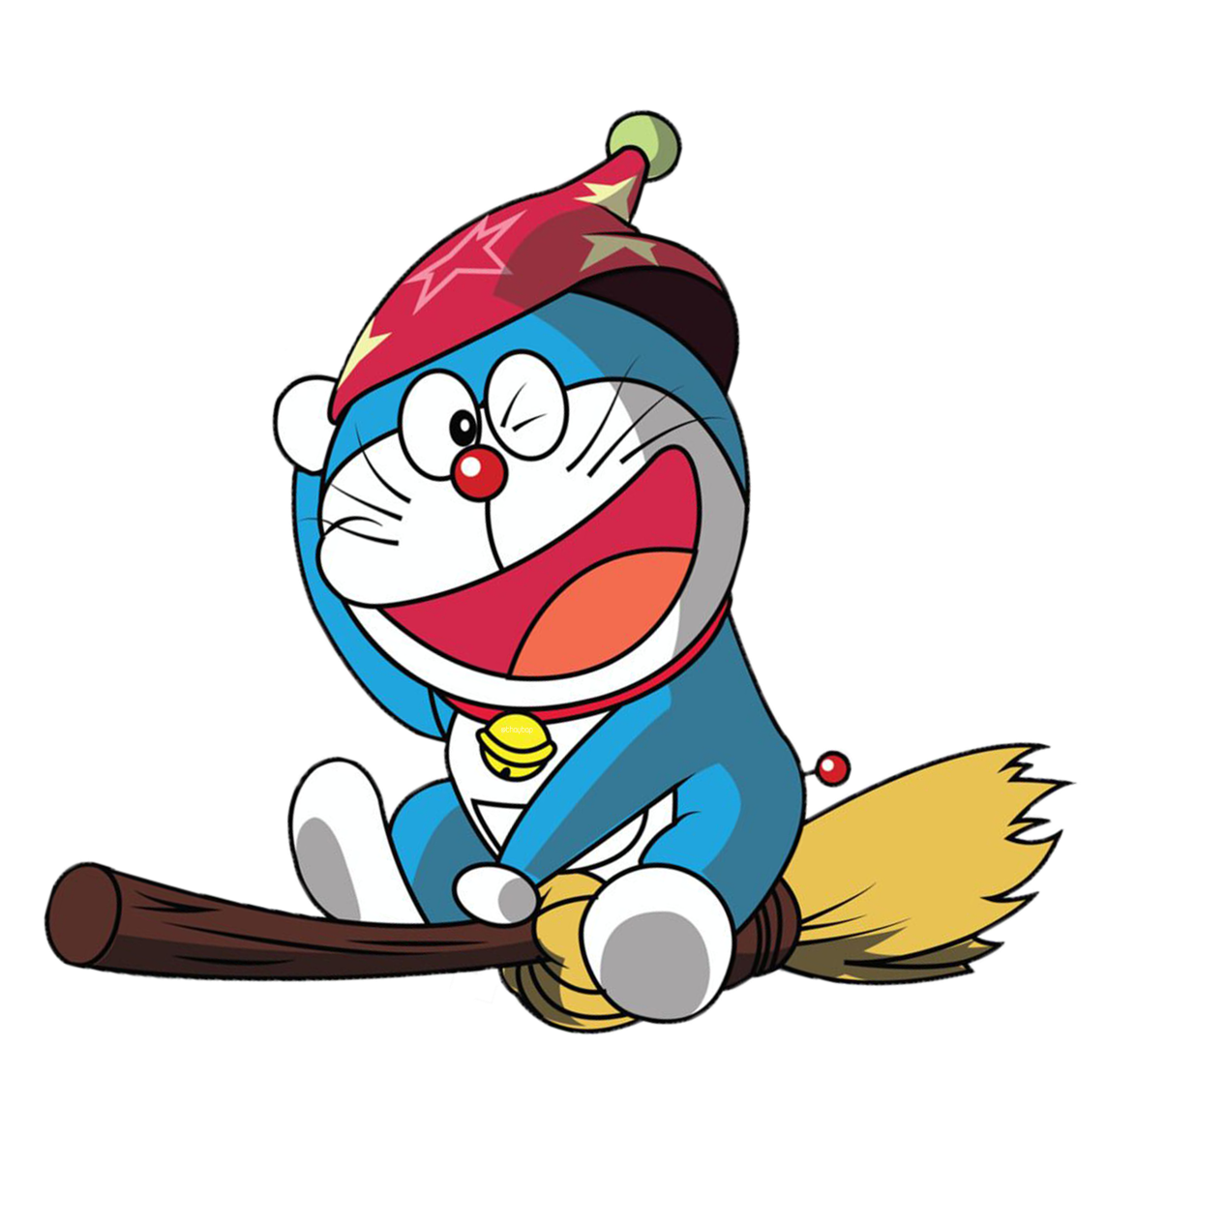






Slide 4

Hướng dẫn
Click vào bắt đầu để đến trò chơi.
Click vào các đáp án để hiện đáp án đúng/sai.
Bấm chuột trái để chuyển sang câu hỏi tiếp theo.
Bắt đầu

Slide 5



Câu 1: Điền âm thích hợp vào chỗ chấm
Ngọn ...uốc
A. ch
B. d
C. đ

Slide 6
Câu 2: Điền vần thích hợp vào chỗ chấm
Viên th…..
A. uôc
B. uông
C. uc

Slide 7
Câu 3: Tìm tiếng có vần uông
A. thuốc
B. cuốc
C. buộc
D. chuông

Slide 8
Câu 4: Tìm tiếng có vần uôc
A. xuống
B. thuốc
C. xuồng
D. buồng

Slide 9


Cảm ơn các bạn đã chọn vòng cổ cho tớ!

Slide 10

ương
ươc

Slide 11



Slide 12

1. Làm quen
ương
gương
g
ương
ương
gờ - ương – gương
ươ
ng
gương
ương
gương
ươ - ngờ - ương

Slide 13

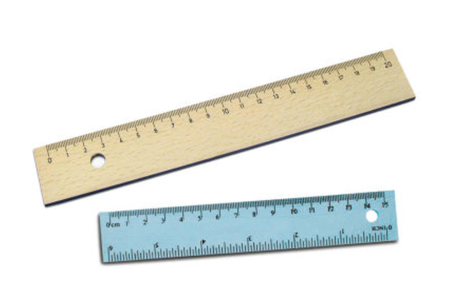

Slide 14
ươc
thước
th
ước
ươc
thờ - ươc – thươc – sắc- thước
ươ
c
ước
thước
thước
ươ - cờ - ước

Slide 15
gương
thước
ương
ươc

Slide 16
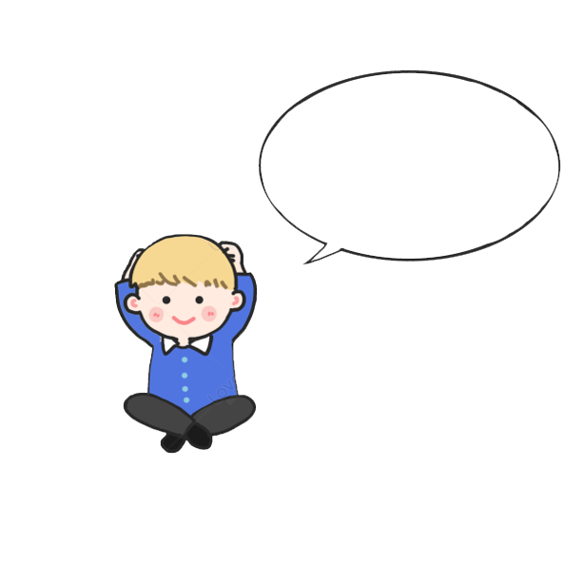

So sánh
i
ip
ươ
ươc
ương
ươ

Slide 17


CÀI BẢNG CÀI
ương
ươc
gương
thước

Slide 18

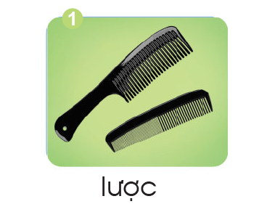


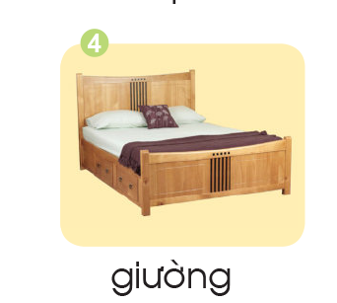

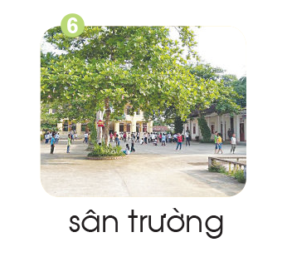
2. Tiếng nào có vần ương? Tiếng nào có vần ươc?
ương
ươc

Slide 19


THƯ GIÃN

Slide 20



Slide 21


Slide 22

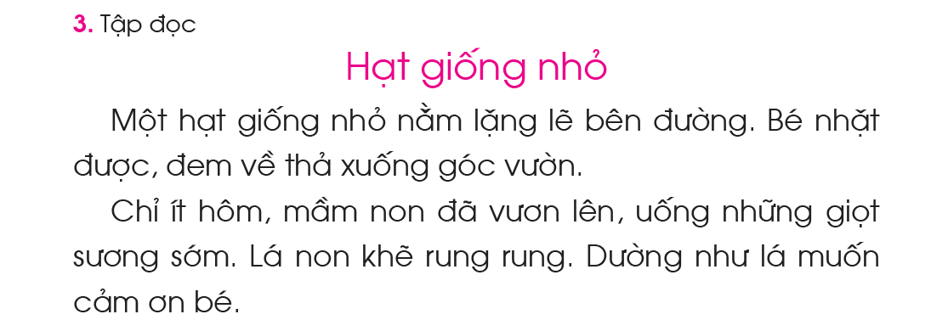
1
2
3
4
5

Slide 24

Luyện đọc từ ngữ
hạt giống
bên đường
lặng lẽ
nhặt được
thả xuống
vươn lên
uống
sương sớm
dường như

Slide 26
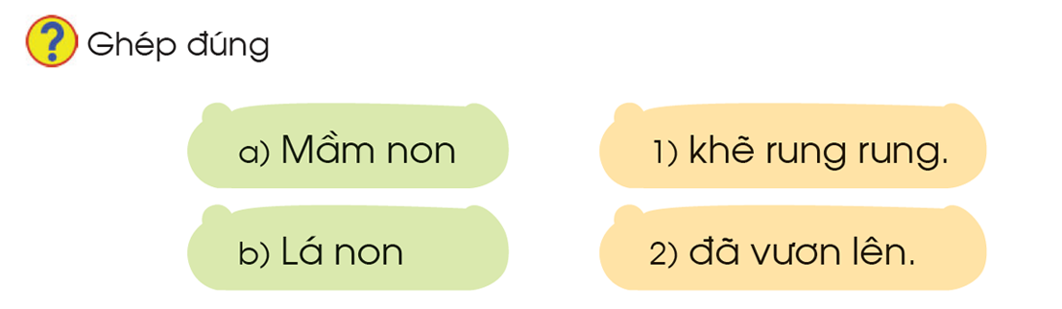

Slide 27

TẬP VIẾT

Slide 28
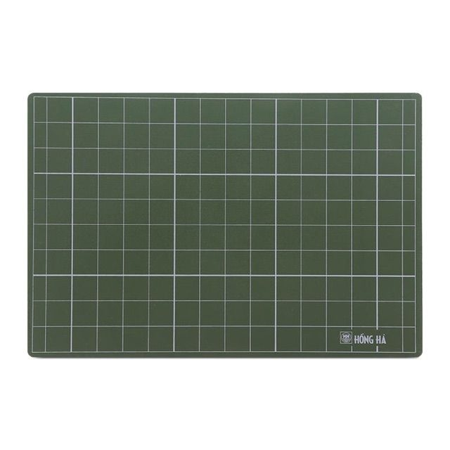
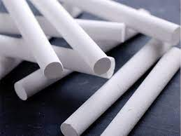
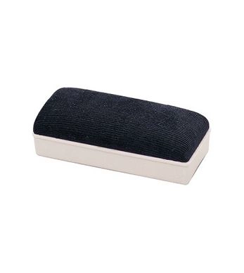
Viết bảng con

Slide 29
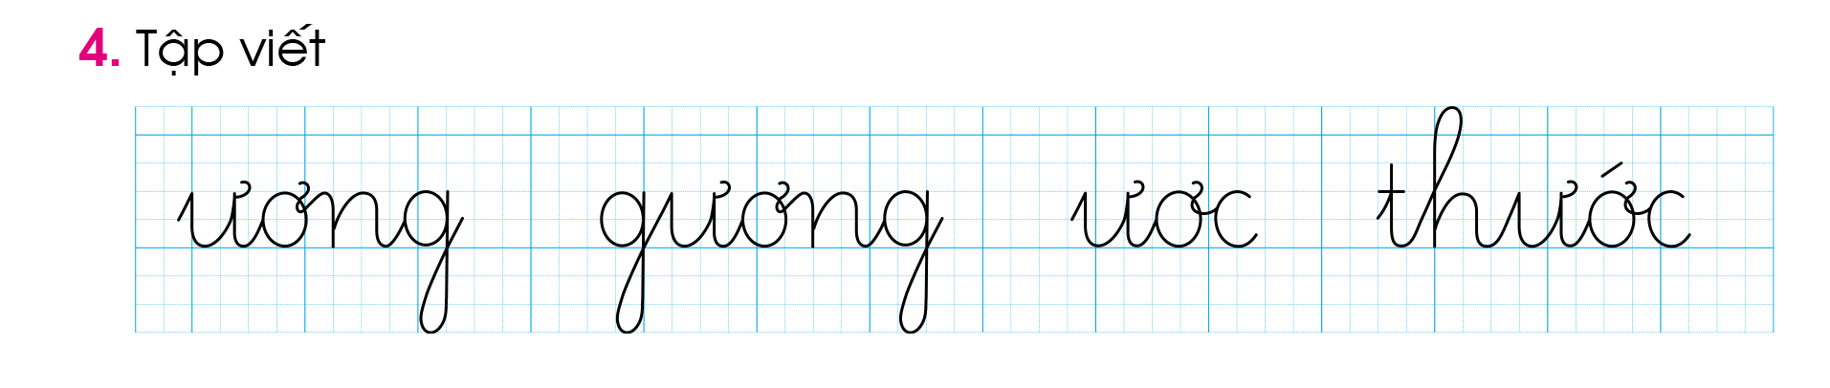


Slide 30

Notes:
https://www.youtube.com/@hoc1biet10

Slide 31


